Slide 1
VÝŽIVA DOSPĚLÝCH
ZPRÁVA O ZDRAVÍ OBYVATEL ČESKÉ REPUBLIKY 2014: http://www.mzcr.cz/verejne/dokumenty/zprava-o-zdravi-obyvatel-ceske-republiky2014-_9420_3016_5.html

Slide 2
ENERGETICKÁ BILANCE
Komponenty energetické potřeby
- bazální metabolismus, výdej energie na svalovou práci, postprandiální termogeneze, potřeby pro růst, těhotenství a laktaci
Bazální metabolismus (BM)
- tvorba tepla: 60 % BM
- udržování základních životních funkcí: 40 %
- normální populace: BM = 60-70 % CEP
Faktory ovlivňující BM
- věk, pohlaví, výška, růst, fyzická aktivita, stavba těla, teplota, stres, teplota okolí, hladovění, malnutrice, hormony

Slide 3
VÝPOČET BM
Harris-Benedictova rovnice
muži: BM (kcal) = 66,5 + 13,8H + 5,0V - 6,8R
ženy: BM (kcal) = 655 + 9,6H + 1,8 V – 4,7R
Faustův vzorec
muži: BM (kcal) = 24H
ženy: BM (kcal) = 23H
Hrubý odhad
BM (MJ) = 0,1H

Slide 4
BM
25 % játra
25 % CNS
18 % kosterní sval
10 % ledviny
8 % srdce

Slide 5
PAL = physical activity level
Pracovní zátěž a zátěž ve volném čase | PAL | Příklady
Výhradně sedící nebo ležící způsob života | 1,2 | Staří, nemocní lidé
Výlučně sedavý způsob života bez volnočasové aktivity nebo upoutání na lůžko | 1,4-1,5 | Úředníci, mechanici
Sedavá činnost s občasnou lehkou činností ve stoje nebo chůzi | 1,6-1,7 | Laboranti, řidiči, studenti, práce u běžícího pásu
Činnost převážně ve stoje a v chůzi | 1,8-1,9 | Prodavači, číšníci, řemeslníci
Fyzicky náročná pracovní činnost | 2,0-2,4 | Stavební dělníci, zemědělci, lesníci, výkonní sportovci

Slide 6

OZNAČOVÁNÍ POTRAVIN
Povinné údaje:
- energetická hodnota (kJ a kcal/100 g nebo 100 ml)
- množství tuku, nasycených mastných kyselin, sacharidů, cukrů (mono- a di-), bílkovin a soli (na 100 g či 100 ml)
Dobrovolné údaje:
- mononenasycené a polynenasycené mastné kyseliny, polyalkoholy, škrob, vláknina
- vitaminy nebo minerální látky, které jsou
přítomné ve významném množství
Více info: www.bezpecnostpotravin.cz

Slide 7
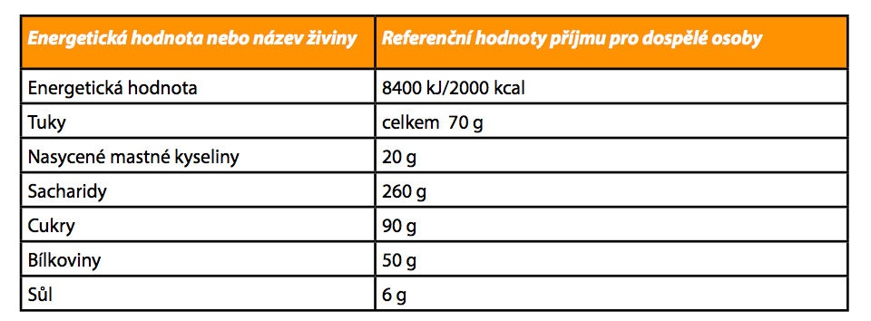
OZNAČOVÁNÍ POTRAVIN
– POVINNÉ ÚDAJE
Povinné od prosince 2016

Slide 8
Výživové a zdravotní tvrzení
Výživovým tvrzením se rozumí každé tvrzení, které uvádí, naznačuje nebo ze kterého vyplývá, že potravina má určité prospěšné výživové vlastnosti v důsledku
- energetické hodnoty, kterou poskytuje, poskytuje ve snížené nebo zvýšené míře nebo neobsahuje
- živin či jiných látek, které buď obsahuje, obsahuje ve snížené či zvýšené míře, nebo neobsahuje
př.: http://www.szpi.gov.cz/clanek/vyzivova-a-zdravotni-tvrzeni.aspx?q=Y2hudW09NA%3d%3d
ZDROJ VLÁKNINY
Tvrzení, že se jedná o potravinu, která je zdrojem vlákniny, a jakékoli tvrzení, které má pro spotřebitele pravděpodobně stejný význam, lze použít pouze tehdy, obsahuje-li produkt alespoň 3 g vlákniny na 100 g nebo alespoň 1,5 g na 100 kcal.
S VYSOKÝM OBSAHEM VLÁKNINY
Tvrzení, že se jedná o potravinu s vysokým obsahem vlákniny, a jakékoli tvrzení, které má pro spotřebitele pravděpodobně stejný význam, lze použít pouze tehdy, obsahuje-li produkt alespoň 6 g vlákniny na 100 g nebo alespoň 3 g na 100 kcal.

Slide 9
Výživové a zdravotní tvrzení
Zdravotním tvrzením se rozumí každé tvrzení, které uvádí, naznačuje nebo ze kterého vyplývá, že existuje souvislost mezi kategorií potravin, potravinou nebo některou z jejích složek a zdravím.
př.: http://www.foodnet.cz/slozka/?jmeno=Zdravotn%C3%AD+tvrzen%C3%AD&id=857 a dále dokumenty Nařízení komise EU č. 432/2012 a č. 536/2013
VITAMIN C
Vitamin C přispívá ke snížení míry únavy a vyčerpání

Slide 10
CELKOVÁ POTŘEBA ENERGIE (dle DACH)
CEP = CELKOVÝ ENERGETICKÝ PŘÍJEM
Sacharidy: více než 50 % CEP z plnohodnotné stravy
Tuky:
0-3 měsíce: 45-50 % CEP
4-11 měsíců: 35-45 % CEP
1-3 roky: 30-40 % CEP
4-14 let: 30-35 % CEP
starší 14 let: 30 % CEP
těhotné (od 4. měsíce) a kojící: 30-35 % CEP
Bílkoviny:
kojenci: 1. měsíc 2,7 g bílkovin/kg těl.hm. až 11.měsíc 1,1 g/kg těl.hm.
1-3 roky 1 g/kg těl.hm.
4-14 let 0,9 g/kg těl.hm. (a muži ve věku 15-18 let)
starší 0,8 g/kg těl.hm.

Slide 11
BÍLKOVINY, SACHARIDY, TUKY
Hmotnostní poměr B:T:S = 1:1:4
Zdroj energie:
- bílkoviny 17 kJ
- tuky 37 kJ
- sacharidy 17 kJ
- alkohol 29 kJ
- vláknina 8,4 kJ

Slide 12
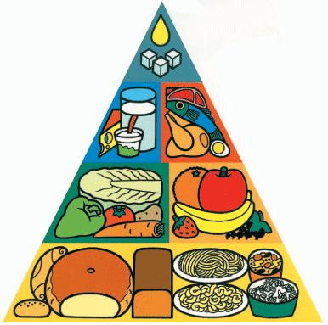
ZDROJE SACHARIDŮ
MASO, LUŠTĚNINY, VEJCE, OŘECHY A SEMENA: maso: 0 g/100 g čočka: 49 g/100 g, sója: 12 g/100 g, arašídy: 9 g/100 g vejce: 1 g/100 g ořechy kešu: 27 g/100 g, semena slunečnicová: 20 g/100 g
MLÉKO A MLÉČNÉ VÝROBKY: sýr Eidam: 1 g/100 g jogurt bílý: 5 g/100 g mléko: 5 g/100 g
OVOCE A ZELENINA: česnek: 29 g/100 g banány: 22 g/100 g
OBILOVINY, PEKAŘSKÉ VÝROBKY, TĚSTOVINY atd.: rýže loupaná, suchá: 79 g/100 g rýže neloupaná, suchá: 73 g/100 g rýže loupaná, dušená: 32 g/100 g kroupy ječné: 68 g/100 g vločky ovesné: 56 g/100 g chléb pšenično–žitný: 50 g/100 g těstoviny nevaječné, suché: 74 g/100 g těstoviny nevaječné, vařené: 23 g/100 g

Slide 13
Sacharidy
Rozdělení sacharidů
- jednoduché sacharidy/cukry (mono- a di-)
- polysacharidy (škrob, vláknina)
Doporučená potřeba
- celkové sacharidy
- cukry – přirozené versus přidané
Vláknina
- funkce
- potřeba
- zdroje
Glykemický index a nálož

Slide 14
Rozdělení sacharidů
Dělení |  | Zástupci | Potravinové zdroje (příklady) | Produkty štěpení
Jednoduché sacharidy (cukry) | Monosacharidy | Glukóza Fruktóza, Galaktóza | Hrozny vinné révy, med Med, ovoce, kukuřice | Glukóza Fruktóza Galaktóza
 | Disacharidy | Maltóza | = sladový cukr (uvolňuje se ze škrobu při klíčení ječmene) | Glukóza
 |  | Sacharóza | = řepný cukr | Glukóza, fruktóza
 |  | Laktóza | = mléčný cukr | Glukóza, galaktóza
Polysacharidy |  | Škrob | Obiloviny, luštěniny, brambory | Glukóza
 |  | Vláknina | Zelenina, ovoce, luštěniny, obiloviny, ořechy, | Acetát, propionát, butyrát
Pozn.: glukóza = hroznový cukr, fruktóza = ovocný cukr

Slide 15
Sacharidy
Rozdělení sacharidů
- jednoduché sacharidy/cukry (mono- a di-)
- polysacharidy (škrob, vláknina)
Doporučená potřeba
- celkové sacharidy: 260 g
- cukry: 90 g (45 g přirozené versus 45 g přidané)
Vláknina
- není štěpena enzymatickým systémem gastrointestinálního traktu, je ale částečně odbourávána mikroorganismy v tlustém střevě (vznikají tak krátké mastné kyseliny, které slouží jako substrát pro sliznici tlustého střeva)
- funkce: od d.ú. po tlusté střevo
- potřeba: přibližně 30 g/den (děti: věk + 5 g)
- zdroje: obiloviny, ovoce, zelenina,
luštěniny, ořechy
Glykemický index a nálož

Slide 16
SACHARIDY a PŘIDANÉ CUKRY
DACH doporučení: plnohodnotná smíšená strava by měla obsahovat omezené množství tuků a hojně sacharidů (především škrob), které by měly tvořit více než 50 % celkového energetického příjmu (CEP)
EFSA doporučení:
- sacharidy: 50-55 % CEP, cca 260 g/den (z toho cukry: 18 % CEP)
- přidané cukry: ˂ 9-10 % CEP (45 g/den, 9 % CEP, 2000 kcal)
- přirozené cukry: 45 g/den, 9 % CEP, 2000 kcal
- odkaz: http://www.efsa.europa.eu/en/efsajournal/pub/1008
- odkaz: http://www.efsa.europa.eu/sites/default/files/scientific_output/files/main_documents/1462.pdf
SPV doporučení:
- „jednoduché cukry“: ˂10 % CEP (60 g/den)

Slide 17
VLÁKNINA

Slide 18
DEFINICE
1953 (poprvé) – „nestravitelná složka potravy, která tvoří stěnu rostlinných buněk (celulosa, hemicelulosy, lignin)“
1972 - „...zbytky rostlinných buněčných stěn, které nejsou štěpeny trávícími enzymy člověka“
1976 - „i jiné nestravitelné polysacharidy, nejenom ze stěn rostlinných buněk“

Slide 19
rozpustnost X nerozpustnost
1980 – rozdělení vlákniny na nerozpustnou (odolná fermentaci v tlustém střevě) a rozpustnou
NEROZPUTNÁ (celulosa, lignin)
- porporují peristaltiku střev, urychlují tak průchod tráveniny střevem a zvětšují objem stolice
ROZPUSTNÁ (pektiny, beta-glukany)
- vytváří v tenkém střevě gelovité (rosolovité) prostředí a snižují tak vstřebávání glukosy a mastných kyselin přes střevní stěnu
1998 – WHO doporučila nečlenit vlákninu na rozpustnou a nerozpustnou, protože rozdělení platí jen pro některé ze složek obou skupin (některé „nerozpustné“ jsou v tlustém střevě fermentovány)

Slide 20
definice...???
Navíc:
= rozpustnost ve vodě předem neurčuje fyziologický efekt
Odborná shoda posledních let
→ pojem musí být vymezen na fyziologickém základě, nikoliv podle metody stanovení (jak tomu doposud bylo)

Slide 21
2001 AACC - (Am. Asoc. Cereal Chemist) Vlákninu potravy tvoří jedlé části rostlin nebo analogické sacharidy, které jsou odolné vůči trávení a absorpci v lidském tenkém střevě a jsou zcela nebo částečně fermentovány v tlustém střevě. Vláknina potravy zahrnuje polysacharidy, oligosacharidy, lignin a přidružené rostlinné složky.

Slide 22
FUNKCE VLÁKNINY
prevence zubního kazu
v žaludku vyvolává pocit sytosti
ve střevě působí proti zácpě a jejím komplikacím (např. divertikulóza)
regulace digesce a absorpce sacharidů v tenkém střevě
regulace absorpce tuků, snížené vstřebávání minerálních látek a žlučových kyselin (hypocholesterolemický účinek), zpomalení rychlosti resorpce glukózy (snížení strmosti vzestupu glykémie)
vazba vody a tím zvětšení střevního obsahu
je potravou pro bakterie tlustého střeva (vláknina je prebiotikum – potrava pro probiotické baktérie), které ji fermentují na mastné kyseliny s krátkým řetězcem (acetát, propionát, butyrát), jež jsou energetickým substrátem pro enterocyty tlustého střeva (1gram vlákniny = 8,4 kJ)
současně zvětšuje obsah tlustého střeva a tím se naředí toxické látky obsažené ve střevě
úprava transit time (snižuje transit time v tenkém střevě)

Slide 23
VLÁKNINA A ZDRAVOTNÍ TVRZENÍ
VLÁKNINA A ZDRAVOTNÍ TVRZENÍ
Zrna ječmene a ovsa, pšeničné otruby
přispívá ke zvýšení objemu stolice
přispívá k normální činnosti střev
přispívá k udržení normální hladiny cholesterolu v krvi
přispívá k omezení nárůstu hladiny glukózy v krvi po jídle
přispívá k urychlení střevního tranzitu
Žitná vláknina
Guarová guma, glukomannan, beta-glukany, pektiny
Arabinoxylan, beta-glukany, pektiny, rezistentní škrob
Pšeničné otruby

Slide 24
VLÁKNINA A ZDRAVOTNÍ TVRZENÍ
VLÁKNINA A ZDRAVOTNÍ TVRZENÍ
VLÁKNINA ZE ZRN JEČMENE
- přispívá ke zvýšení objemu stolice
VLÁKNINA ZE ZRN OVSA
- přispívá ke zvýšení objemu stolice
ŽITNÁ VLÁKNINA
- přispívá k normální činnosti střev
ARABINOXYLAN
- Konzumace arabinoxylanu jakožto součásti jídla přispívá k omezení nárůstu hladiny glukózy v krvi po tomto jídle
GUAROVÁ GUMA
- přispívá k udržení normální hladiny cholesterolu v krvi (konzumace 10 g/den)
GLUKOMANNAN
- přispívá k udržení normální hladiny cholesterolu v krvi (4 g/den)
- v rámci nízkoenergetické diety přispívá ke snížení hmotnosti (3 g/den)

Slide 25
VLÁKNINA A ZDRAVOTNÍ TVRZENÍ
VLÁKNINA A ZDRAVOTNÍ TVRZENÍ
BETA-GLUKANY
- přispívají k udržení normální hladiny cholesterolu v krvi (konzumace 3 g/den)
- přispívá k omezení nárůstu hladiny glukózy v krvi po tomto jídle (4 g/30 g sacharidů v porci)
PEKTINY
- přispívají k udržení normální hladiny cholesterolu v krvi (konzumace 6 g/den)
- Konzumace pektinů s jídlem přispívá k omezení nárůstu hladiny glukózy v krvi po tomto jídle (konzumace 10 g/den)
REZISTENTNÍ ŠKROB
- Nahrazení stravitelných škrobů rezistentním škrobem v jídle přispívá k omezení nárůstu hladiny glukózy v krvi po tomto jídle (nejméně 14 % celkového obsahu)
VLÁKNINA Z PŠENIČNÝCH OTRUB
- přispívá k urychlení střevního tranzitu (konzumace 10 g/den)
- přispívá ke zvýšení objemu stolice

Slide 27
DOPORUČENÍ
SPV:
děti do 2 let 5 g
starší děti DDD = 5 g + věk v letech
dospělí 30 g
EFSA:
dospělí: 25 g/den
děti od 1 roku: 2 g/1 MJ

Slide 28
VLÁKNINA - doporučená denní dávka pro dospělé: 30 g
Zdroj (typická porce) | Množství vlákniny (g) | Zdroj (typická porce) | Množství vlákniny (g)
Vařená čočka (100 g porce) | 5 | Maliny (100 g porce) | 6
Ovesné vločky (50 g porce) | 4 | Hruška (100 g porce) | 3
Celozrnný chléb (50 g krajíc) | 4 | Banán, jablko (100 g porce) | 2
Chléb (50 g krajíc) | 2 | Brokolice, fazolky (100 g porce) | 4
Vlašské ořechy (30 g porce) | 2 | Mrkev (100 g porce) Brambory (200 g porce) | 3

Slide 29
VÝBĚR OBILNÝCH VÝROBKŮ podle nutričního tvrzení
Vhodné vybírat ty, které obsahují nejméně 3 g vlákniny/100 g
Výrobky s obsahem vlákniny vyšší než 6 g/100 g lze podle legislativy považovat za výrobky s vysokým obsahem vlákniny

Slide 30
Sacharidy
Rozdělení sacharidů
- jednoduché sacharidy/cukry (mono- a di-)
- polysacharidy (škrob, vláknina)
Doporučená potřeba
- celkové sacharidy: 260 g
- cukry: 90 g (45 g přirozené versus 45 g přidané)
Vláknina
- není štěpena enzymatickým systémem gastrointestinálního traktu, je ale částečně odbourávána mikroorganismy v tlustém střevě (vznikají tak krátké mastné kyseliny, které slouží jako substrát pro sliznici tlustého střeva)
- funkce: od d.ú. po tlusté střevo
- potřeba: přibližně 30 g/den
- zdroje: obiloviny, ovoce, zelenina,
luštěniny, ořechy
Glykemický index a nálož (viz přednáška z podzimního semestru)

Slide 31
Tuky
Tuky a oleje versus cholesterol
Mastné kyseliny
Esenciální mastné kyseliny a jejich zdroje
Zdravotní tvrzení

Slide 32
ZDROJE TUKU
MASO, LUŠTĚNINY, VEJCE, OŘECHY A SEMENA: kachna domácí, maso s kůží: 39 g/100 g maso vepřové, krkovice bez kosti: 16 g/100 g losos syrový: 13 g/100g sója: 20 g/100 g čočka: 1 g/100 g arašídy: 49 g/100 g vejce: 9 g/100 g semena sezamová: 59 g/100 g kokos: 66 g/100 g
MLÉKO A MLÉČNÉ VÝROBKY: sýr Eidam (30 % t.v s.): 16 g/100 g jogurt bílý (3,5 % tuku): 3,5 g/100 g mléko polotučné: 1,5 g/100 g
OVOCE A ZELENINA: avokádo: 17 g/100 g
OBILOVINY, PEKAŘSKÉ VÝROBKY, TĚSTOVINY atd.: vločky ovesné: 6 g/100 g

Slide 33





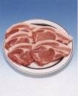
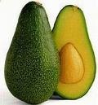
















Notes:
33

Slide 34
FUNKCE TUKŮ
Nejvydatnější zdroj energie
Nositelé nezbytných látek pro lidský organismus (esenc. MK, vitaminy rozpustné v tucích, steroly, …)
Dávají stravě jemnost chuti a příjemnost při žvýkání a polykání
Vyvolávají po určité době po požití pocit sytosti

Slide 35
Vydatný zdroj energie (MK jsou utilizované přímo hepatocyty, myocyty, kardiomyocyty)
Funkce strukturální = součást fosfolipidů buněčných membrán (vliv na jejich fluiditu, permeabilitu, funkci membránových receptorů a signální transdukci)
Funkce regulační = ovlivňují aktivitu transkripčních faktorů regulující genovou expresi
PUFA (n-3 a n-6) = syntéza tkáňových mediátorů (prostaglandinů, prostacyklinů, tromboxanů a leukotrienů), uplatňujících se v procesu srážení krve, regulaci tonu cévní stěny či v zánětlivé reakci jako obraně organismu na poškození tkání
Pozn.: Přísun vysoce nenasycených PUFA (EPA a DHA) je důležitý v průběhu těhotenství, laktace a ve výživě kojenců (jsou přítomny ve vysoké koncentraci ve fosfolipidech buněčných membrán neuronů v mozku a v retině (především DHA) a hrají významnou roli v neuropsychickém vývoji a vývoji zraku)

Slide 36
ROZDĚLENÍ TUKŮ
(ESTERY GLYCEROLU A TŘÍ MASTNÝCH KYSELIN)
Nasycené mastné kyseliny
- krátký řetezec (do C4)
- středně dlouhý řetězec (C6-10, částečně i C12)
- dlouhý řetězec (C14-26)
Nenasycené mastné kyseliny
- MUFA - monoenové (jedna dvojná vazba)
- PUFA - polyenové (více dvojných vazeb)
- dle polohy dvojné vazby k methylovému konci řetězce: n-3/n-6
- konfigurace dvojné vazby: cis/trans
Pozn.:100násobně vyšší schopnost oxidace než mají MUFA (vznik cytotoxických látek)

Slide 37
MK NASYCENÉ
MK s krátkým a středně dlouhým řetězcem
MK s dlouhým řetězcem (ale i C12 – kyselina laurová)
- mají negativní vliv na „krevní cholesterol“
- C14 k.myristová
- C16 k.palmitová (nejhojněji zastoupená)
- C18 k.stearová (působí sice neutrálně, ale je trombogenní)
Výskyt:
- živočišné tuky, rostlinné tuky (kokosový, palmojádrový)
- k. stearová je ve větším množství v kakaovém tuku

Slide 38
MK NENASYCENÉ
MUFA – k.olejová (olivový olej, řepkový olej, avokádo, ořechy) zřejmě snižuje LDL
n-3 PUFA – k.alfa linolenová, EPA, DHA: vasodilatační a antiagregační účinky a snížení LDL cholesterolu.
n-6 PUFA – k.linolová: proagregační a vasokonstrikční účinek
Při vysokém příjmu PUFA hrozí nebezpečí endogenní lipoperoxidace ↔ antioxidanty (Vitamin C, E, karotenoidy)

Slide 39
OTÁZKY:
Které mastné kyseliny jsou pro tělo nepostradatelné?
Kde se vyskytuji?

Slide 40
Které mastné kyseliny jsou pro naše tělo nepostradatelné?
k. alfa linolenová (n-3), k.linolová(n-6)
Kde se vyskytují?
k. alfa linolenová - řepkový, lněný, sójový olej, vlašské ořechy
k. linolová – slunečnicový, sójový olej

Slide 41
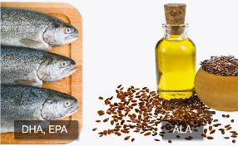
ESENCIÁLNÍ MASTNÉ KYSELINY
= pro naše tělo nepostradatelné!
n-3 α-linolenová kyselina (ALA) → další desaturace a elongace → k. eikosapentaenová (EPA), k. dokosahexaenová (DHA)
ikosanoidy PGI1, TXA3, LTB5 (odvozené z n-3): vazodilatační, antiagregační, snižují produkci zánětlivých cytokinů, solubilních adhezivních molekul a PDGF (růstový faktor z destiček) → brzdí tak formaci a destabilizaci ateromového plátu
n-6 linolová kyselina (LA) → k. arachidonová
ikosanoidy PGE2, TXA2, LTB4 (odvozený z n-6): proagregační, vazokonstrikční a prozánětlivé účinky
ZDROJE ESENCIÁLNÍCH MASTNÝCH KYSELIN:
k. alfa linolenová - řepkový, lněný, sójový olej, vlašské ořechy
k. linolová – slunečnicový, sójový olej
ZDROJE EPA A DHA:
Ryby, mateřské mléko
Přeměna ALA na EPA a DHA – účinnost 10 %

Slide 42
Trans MK
Zdroj:
- mléčný a zásobní tuk přežvýkavců (vznikají činností mikroflóry trávícího traktu přežvýkavců z nenasycených mastných kyselin v krmivu)
- ztužené tuky: částečná hydrogenace
- potraviny do kterých se přidává ztužený tuk
Vznik:
- dříve ve větším množství při parciální katalytické hydrogenaci z UFA (nyní - modernější technologie – pouze stopy)
- v menším množství při záhřevu olejů na vysoké teploty
Rizikový faktor KVO i DM 2.typu:
- výrazně zhoršují lipoproteinový profil
- zvyšují hladinu LDL-cholesterolu a snižují hladinu HDL-cholesterolu
- zvyšují (více než SFA) poměr „celkový cholesterol/HDL-cholesterol“
- nepříznivý účinek na citlivost tkání na inzulin
- dysfunkce endotelu a prozánětlivý efekt → aterogeneze, KVO...

Slide 43
Zdroje MK

Slide 44
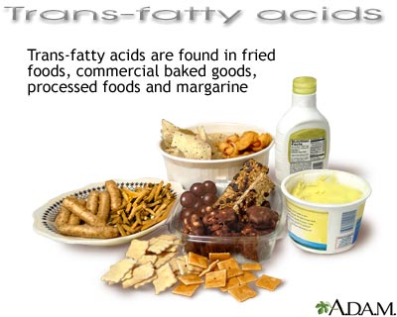
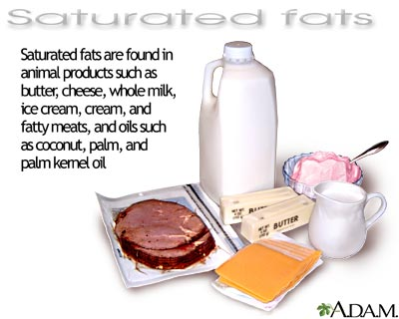
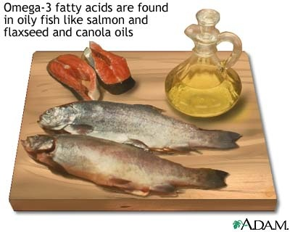
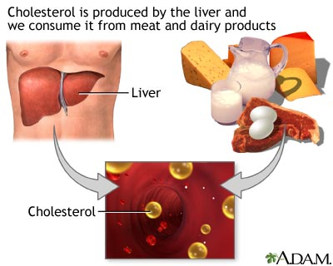
Notes:
44

Slide 45
MASTNÉ KYSELINY A ZDRAVOTNÍ TVRZENÍ
DHA (příznivý účinek…)
- přispívá k udržení normální činnosti mozku (při 250 mg/den)
- přispívá k udržení normálního stavu zraku (při 250 mg/den)
- přispívá k udržení normální hladiny triacylglycerolů (při 2 g/den)
EPA a DHA (příznivý účinek při…)
- přispívají k normální činnosti srdce (250 mg/den)
- přispívají k udržení normálního krevního tlaku (při 3 g/den)
- přispívají k udržení normální hladiny triacylglycerolů (při 2 g/den)
KYSELINA LINOLOVÁ (příznivý účinek při 10 g/den)
- přispívá k udržení normální hladiny cholesterolu v krvi
KYSELINA OLEJOVÁ
- Nahrazení nasycených tuků nenasycenými tuky ve stravě přispívá k udržení normální hladiny cholesterolu v krvi
ALA (příznivý účinek při 2 g/den)
- přispívá k udržení normální hladiny cholesterolu v krvi
MUFA nebo PUFA
- Nahrazení nasycených tuků nenasycenými tuky ve stravě přispívá k udržení normální hladiny cholesterolu v krvi

Slide 46
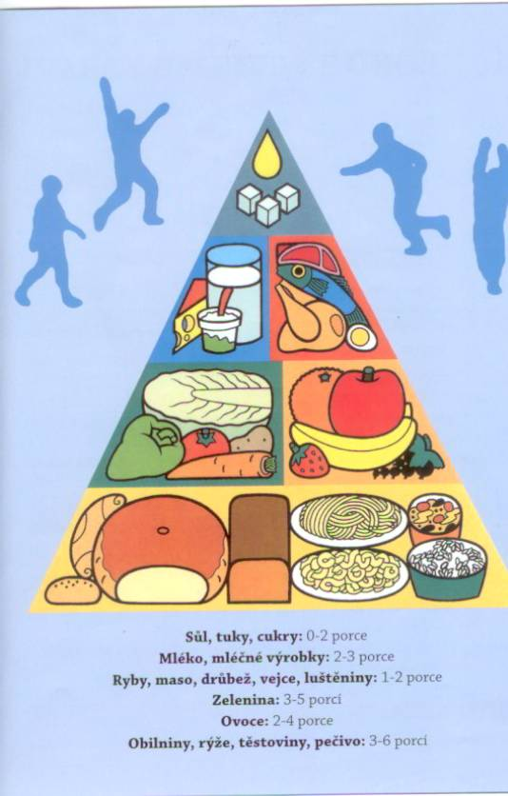

Slide 47
Cholesterol
Výskyt: ve všech buňkách živočišného původu
- vnitřnosti (vepřová játra)
- vaječný žloutek
- máslo
- mléčné výrobky s vysokým množstvím tuku
Pozn.: FYTOSTEROLY v rostlinách jsou cholesterolu podobné, nemají však jeho účinek
Význam:
- součást buněčných membrán a membrán uvnitř buněk
- výchozí materiál pro tvorbu žlučových kyselin, steroidních hormonů a vitaminu D
- podstatná součást žluče

Slide 49
fakta
Obsah CH v potravě má poměrně malý vliv na hladinu CH v krvi
Jestliže se sníží příjem CH potravou
- stoupá jeho tvorba v organizmu a naopak
- zvyšuje se přestup LDL-CH do buněk, kde dochází k jeho přeměně
Podstatné snížení příjmu CH = snížení CH v krvi o 5 % (výjimkou je dědičná hypercholesterolémie)
Pro posouzení rizika aterosklerózy
- poměr celkového CH/HDL-CH < 5
Ženy v produktivním věku
- mají zvýšení HDL-CH podmíněno estrogenem
- po klimakteriu tento efekt mizí
Důležitější pro LDL-CH (aterogenní) je složení+množství tuku v potravě

Slide 50
TUKY
DOPORUČENÍ (DACH) | Potřeba (% celkového energetického příjmu)
KOJENEC:
0-3 měsíce | 45-50
4-11 měsíců | 35-45
DĚTI
1-3 roky | 30-40
4-14 let | 30-35
DOSPÍVAJÍCÍ A DOSPĚLÍ
≥15 let | 30
Těhotné a kojící | 30-35

Slide 51
DOPORUČENÍ EFSA
Pro dospělé: 20-35 % CEP (LA 4 % CEP, ALA 0,5 % CEP, DHA 50-100 mg/den, EPA+DHA 250 mg/den)
Děti ve věku 6-12 měsíců: 40 % CEP (6.-24. měsíc: 100 mg DHA/den)
Děti ve věku 1-3 roky: 35-40 % CEP (děti starší 2 let – doporučení DHA pro dospělé)
Zdroj: http://www.efsa.europa.eu/en/efsajournal/pub/1461

Slide 52
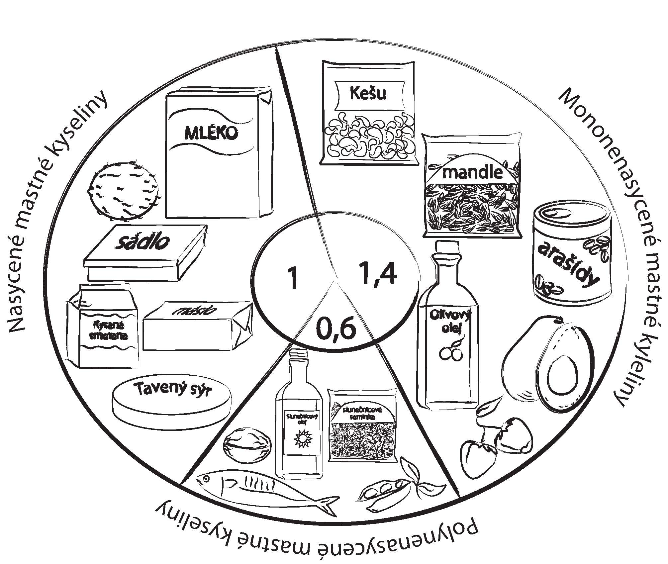
Zdroj: POKORNÁ, J. - BŘEZKOVÁ, V - PRUŠA, T.: Výživa a léky v těhotenství a při kojení. Era, Brno, 2008
Notes:
52

Slide 53
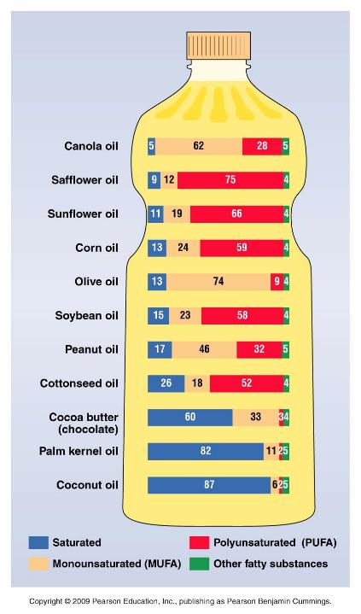

Slide 54
Bílkoviny
Esenciální aminokyseliny
Plnohodnotné versus neplnohodnotné zdroje aminokyselin
Funkce bílkovin
Potřeba bílkoviny pro dospělého
Zdroje
Zdravotní tvrzení

Slide 55
ZDROJE BÍLKOVIN
MASO, LUŠTĚNINY, VEJCE, OŘECHY A SEMENA: tuňák obecný: 24 g/100 g maso (kuřecí, vepřové, hovězí): cca 23 g/100 g sója: 34 g/100 g čočka: 24 g/100 g arašídy: 26 g/100 g vejce: 13 g/100 g semena tykvová: 25 g/100 g mandle: 20 g/100 g
MLÉKO A MLÉČNÉ VÝROBKY: sýr Eidam: 29 g/100 g jogurt bílý: 5 g/100 g mléko: 3 g/100 g
OVOCE A ZELENINA: hrášek: 7 g/100 g avokádo: 2 g/100 g
OBILOVINY, PEKAŘSKÉ VÝROBKY, TĚSTOVINY atd.: vločky ovesné: 13 g/100 g

Slide 56
BÍLKOVINY = ŘETĚZCE AMINOKYSELIN
Zdroje bílkovin (živočišné: maso, mléko, vejce, rostlinné: obiloviny, luštěniny,...)
Hodnotnost bílkovin
- plnohodnotné: obsahují všechny esenciální AK (např. mléčné a vaječné bílkoviny)
- neplnohodnotné: některé AK nedostatkové (např. rostlinné bílkoviny)

Slide 57
KRITÉRIA HODNOCENÍ BÍLKOVIN
Skutečná stravitelnost
- relativní množství N (%) absorbované z potravy vzhledem k celkovému N přijatému potravou
Biologická hodnota
- relativní množství N (%) využité k syntéze endogenních proteinů z celkového N absorbovaného do organismu z potravy
Čistá využitelnost proteinů
- skutečná stravitelnost x biologická hodnota
Limitní/limitující AK
- esenciální AK s nejnižším zastoupením vzhledem k referenčnímu proteinu (př. u obilovin lysin, u luštěnin sirné AK)
Aminokyselinové skóre vztažené na stravitelnost proteinů
- relativní množství limitující AK v testovaném proteinu vzhledem k množství stejné AK v referenčním proteinu x skutečná stravitelnost

Slide 58
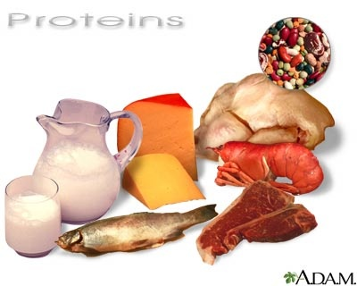

Slide 59
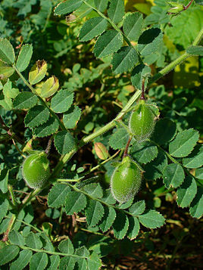
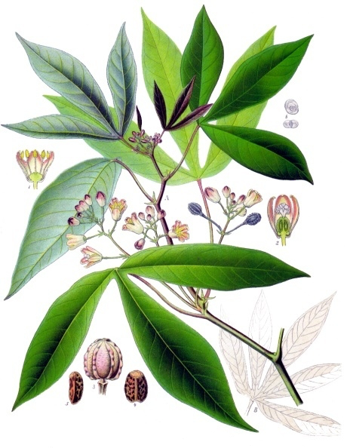
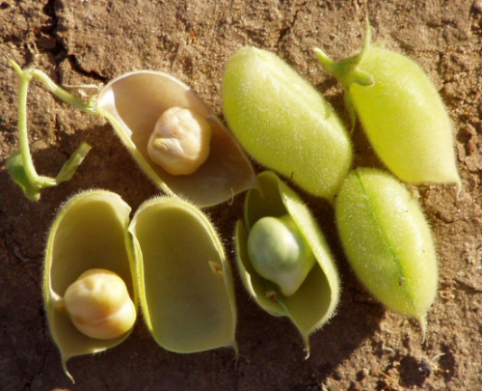
KVALITA BÍLKOVIN
Neplnohodnotné bílkoviny (nedostatek esenc.AK)
- obiloviny, rýže, kukuřice (lysin, tryptofan, threonin, methionin)
- luštěniny (methionin, cystein)
Vhodnou kombinací rostlinných zdrojů v jednom pokrmu (např. luštěniny a obiloviny) lze podstatně zvýšit biologickou hodnotu: inspirace v tradičních receptech na různých kontinentech (např. fazole s rýží, těstovinami nebo maniokem (tapioka – škrob získaný z manioku), cizrna s chlebem, čočka s bramborami atd.)

Slide 60
Rostlinné potraviny
Limitující AMK
Vhodné
doplňující potraviny
Příklad pokrmu
Obiloviny
Lysin, treonin
Luštěniny
Těstoviny s fazolemi, Toust (topinka) s fazolemi
Ořechy a semínka
Lysin
Luštěniny
Hummus (cizrna se sezamovým semínkem)
Sojové boby
a ostatní luštěniny
Methionin
Obiloviny, ořechy a semínka
Čočkové karí s rýží, Kuskus s fazolemi
Kukuřice
Tryptofan, lysin
Luštěniny
Tortilla s fazolemi
Zelenina
Methionin
Obiloviny, ořechy a semínka
Zelenina a pečené ořechy

Slide 61
Bílkoviny
Esenciální aminokyseliny
Plnohodnotné versus neplnohodnotné zdroje aminokyselin
Funkce bílkovin:
strukturální, transportní, enzymatické, hormonální, imunologické, acidobazické, energetické
Potřeba bílkoviny pro dospělého:
0,8 g/kg optimální tělesné hmotnosti
Zdroje
Zdravotní tvrzení

Slide 62
BÍLKOVINY A ZDRAVOTNÍ TVRZENÍ
přispívají k růstu svalové hmoty
přispívají k udržení svalové hmoty
přispívají k udržení normálního stavu kostí

Slide 63
BÍLKOVINY
DOPORUČENÍ (DACH) | Potřeba (g/kg/den)
KOJENEC:
0-1 měsíc | 2,7
1 měsíc | 2,0
2-3 měsíce | 1,5
4-5 měsíců | 1,3
6-11 měsíců | 1,1
DĚTI
1-3 roky | 1,0
4-14 let | 0,9
DOSPÍVAJÍCÍ A DOSPĚLÍ
15-18 let | 0,9 (m), 0,8 (ž)
≥19 let | 0,8

Slide 64
VITAMINY

Slide 65
VITAMINY
Nezbytné org. sloučeniny, které si náš organizmus neumí sám vyrobit
Výjimka:
- část vitaminu A se tvoří z přijatého provitaminu (zejména β-karotenu)
- vitamin D z provitaminu 7-dehydrocholesterolu (uloženého v pokožce)
- niacin z AK tryptofanu
- vitamin K vytvářejí i střevní bakterie

Slide 66
UCHOVÁNÍ VITAMINŮ V ORGANISMU
B1, biotin a kyselina pantothenová = 4-10 dnů
C, K, B2, B6 a kyselina nikotinová = 2-6 týdnů
D a kyselina listová = 2-4 měsíce
E = 6-12 měsíců
A = 1-2 roky
B12 = 2-5 let

Slide 67
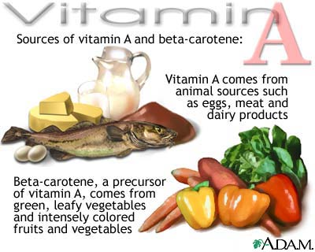
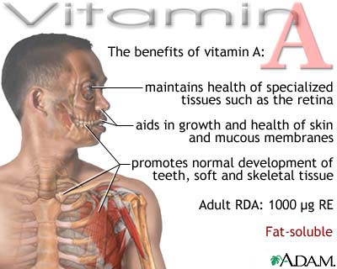
Vitamin A
Schválená zdravotní tvrzení:
Přispívá k udržení normálního stavu pokožky a zraku, funkci imunitního systému
Karoteny - Provitamin vitaminu A - tzn. z karotenů se tvoří vitamin A

Slide 68
Vitamin D
Schválená zdravotní tvrzení:
Přispívá k normálnímu využití vápníku a fosforu, udržení normálního stavu kostí a zubů, činnosti svalů, imunitního systému

Slide 69
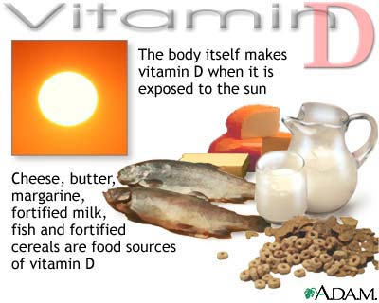
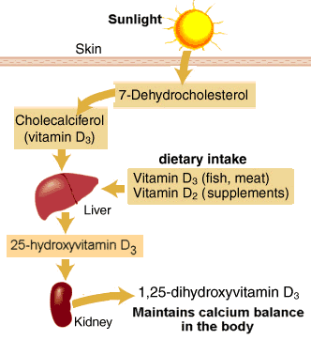
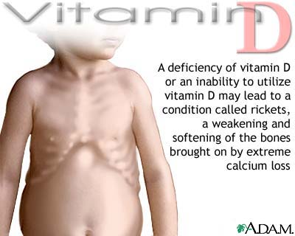
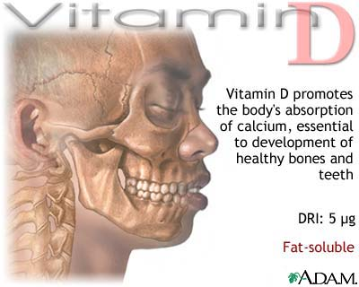
Notes:
69

Slide 70
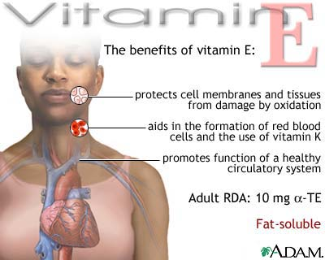
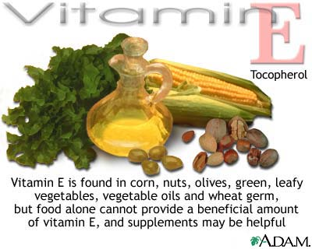
Vitamin E
Schválená zdravotní tvrzení:
Pomáhá ochraně buněk jako antioxidant

Slide 71
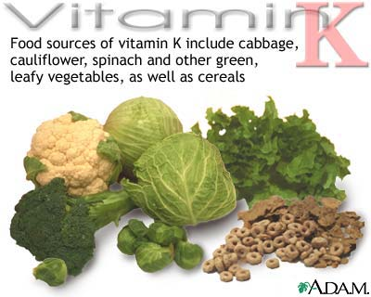
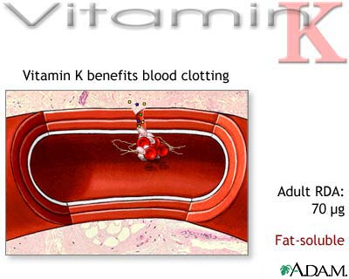
Vitamin K
Schválená zdravotní tvrzení:
Přispívá k normální srážlivosti krve a k udržení normálního stavu kostí

Slide 72
Živina | Funkce (dle schválených tvrzení) | Významný zdroj
Vitamin A | Přispívá k udržení normálního stavu pokožky a zraku, funkci imunitního systému | Játra mladých zvířat, tuňák, vejce, tvrdý sýr
Karoteny | Provitamin vitaminu A - tzn. z karotenů se tvoří vitamin A | Mrkev, rajčata, listová zelenina
Vitamin D | Přispívá k normálnímu využití vápníku a fosforu, udržení normálního stavu kostí a zubů, činnosti svalů, imunitního systému | Tresčí játra*, ryby, vejce * Vybírejte si je dle původu – produkty ze znečištěných oblastí (např. Pobaltí) nejsou vhodným zdrojem
Vitamin E | Pomáhá ochraně buněk jako antioxidant | Ořechy, slunečnicová semena
Vitamin K | Přispívá k normální srážlivosti krve a k udržení normálního stavu kostí | Zelená listová zelenina, brokolice, květák

Slide 73
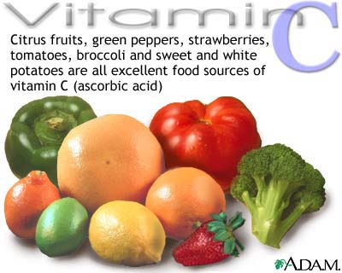
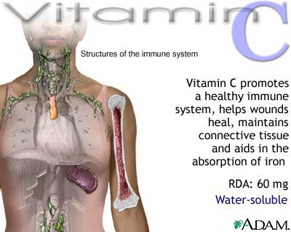
Vitamin C
Schválená zdravotní tvrzení:
Přispívá k udržení normální funkce imunitního systému, tvorbě kolagenu pro normální funkci kostí, chrupavek, dásní, kůže a zubů, přispívá k normální látkové přeměně živin na energii, činnosti nervové soustavy, psychické činnosti, přispívá k ochraně buněk jako antioxidant, přispívá ke snížení míry únavy a vyčerpání, zvyšuje vstřebávání železa

Slide 74
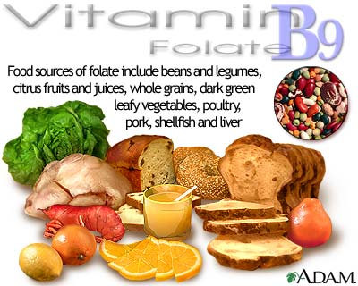
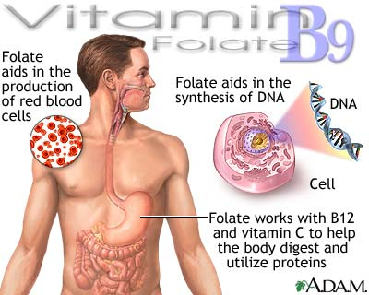
Kyselina listová
Schválená zdravotní tvrzení:
Podílí se na normální krvetvorbě, funkci imunitního systému, psychické činnosti, snížení míry únavy a vyčerpání, přispívá k růstu zárodečných tkání během těhotenství

Slide 75
Živina | Funkce (dle schválených tvrzení) | Významný zdroj
Folát (Kyselina listová) | Podílí se na normální krvetvorbě, funkci imunitního systému, psychické činnosti, snížení míry únavy a vyčerpání, přispívá k růstu zárodečných tkání během těhotenství | Játra mladých zvířat, luštěniny, listová zelenina
Vitamin C | Přispívá k udržení normální funkce imunitního systému, tvorbě kolagenu pro normální funkci krevních cév, kostí, chrupavek, dásní, kůže a zubů, přispívá k normální látkové přeměně živin na energii, činnosti nervové soustavy, psychické činnosti, přispívá k ochraně buněk jako antioxidant, přispívá ke snížení míry únavy a vyčerpání, zvyšuje vstřebávání železa | Černý rybíz, paprika, citrusy, brambory

Slide 76
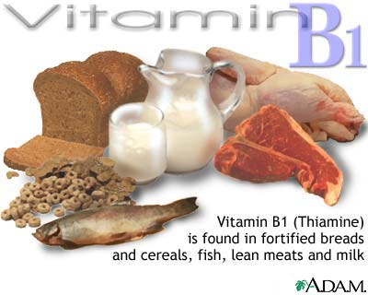
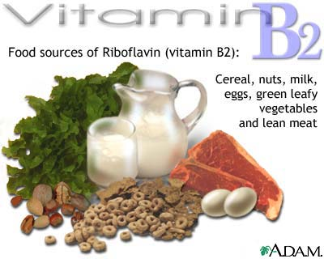
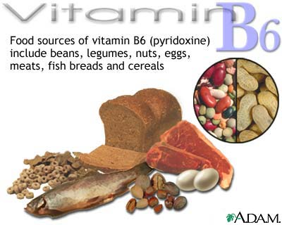
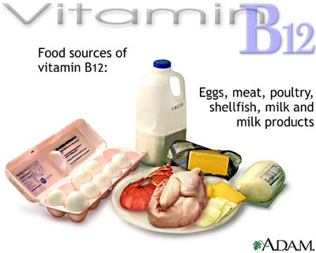

Slide 77
Živina | Funkce (dle schválených tvrzení) | Významný zdroj
Thiamin (vitamin B1) | Podporuje normální látkovou přeměnu živin na energii, činnosti nervové soustavy, psychické činnosti a činnosti srdce | Kvasnice, maso, luštěniny, celozrnné obiloviny
Riboflavin (vitamin B2) | Přispívá k normální látkové přeměně živin na energii, činnosti nervové soustavy, udržení normálního stavu sliznic a pokožky, stavu zraku a metabolismu železa | Kvasnice, játra mladých zvířat, vejce, mléčné výrobky
Niacin | Přispívá k normální látkové přeměně živin na energii, činnosti nervové soustavy, psychické činnosti, udržení normálního stavu sliznic a pokožky, přispívá ke snížení míry únavy a vyčerpání | Maso, celozrnné obiloviny, kvasnice
Pyridoxin (Vitamin B6) | Podílí se při normální látkové přeměně živin na energii, metabolismu bílkovin a glykogenu, činnosti nervové soustavy, psychické činnosti, tvorbě červených krvinek, funkci imunitního systému, snížení míry únavy a vyčerpání, přispívá k regulaci hormonální aktivity | Maso, luštěniny, kvasnice
Kobalamin (vitamin B12) | Přispívá k normální činnosti nervové soustavy, tvorbě červených krvinek, normální funkci imunitního systému a látkové přeměně živin na energii | Játra mladých zvířat, vejce, maso, mléčné výrobky

Slide 78
MINERÁLNÍ LÁTKY
A STOPOVÉ PRVKY

Slide 79
MINERÁLNÍ LÁTKY A STOPOVÉ PRVKY
Minerální látky: Ca, P, Mg, Na, K, Cl, S
Stopové prvky: Fe, Zn, I, Se, Cu, Mn, F, Cr, Si, Mo
Funkce:
- stavební prvky tisíců enzymů a chemických sloučenin
- účastní se metabolických a enzymových pochodů
Pozor na zdroje:
- z rostlinných zdrojů je absorpce a využitelnost nižší (snižují ji fytáty, šťavelany, nadměrné množství vlákniny – zejména u Fe, Zn, Ca, Mg)

Slide 80
MINERÁLNÍ LÁTKY
Živina | Funkce (dle schválených tvrzení) | Významný zdroj
Vápník | Potřebný pro udržení normálního stavu kostí a zubů, přispívá k normální srážlivosti krve, činnosti svalů, funkci nervových přenosů a trávících enzymů | Mléko a mléčné výrobky, brukvovitá zelenina, sardinky s kostmi, mák
Fosfor | Přispívá k udržení normální látkové přeměně živin na energii, stavu kostí a zubů | Mléko a mléčné výrobky, luštěniny, maso, vejce, olejnatá semena a ořechy
Draslík | Napomáhá normální činnosti nervové soustavy, svalů a udržení normální hladiny krevního tlaku | Luštěniny, ořechy, zelenina a ovoce
Sodík | Snížená konzumace přispívá k udržení normálního krevního tlaku | Sůl a potraviny obsahující sůl, přídatné látky se sodíkem či minerální vody obsahující vysoké množství sodíku
Hořčík | Podporuje normální psychickou činnosti, snížení míry únavy a vyčerpání, udržení normálního stavu kostí a zubů a činnosti svalů | Ořechy, olejnatá semena, kakao, celozrnné obiloviny

Slide 81
STOPOVÉ PRVKY
Živina | Funkce (dle schválených tvrzení) | Významný zdroj
Železo | Přispívá k normální krvetvorbě, přenosu kyslíku v těle a ke snížení míry únavy a vyčerpání | Játra mladých zvířat, maso
Jód | Podílí se na normální činnosti nervové soustavy, udržení normálního stavu pokožky a normální činnosti štítné žlázy | Ryby a plody moře, mléko a mléčné výrobky
Zinek | Přispívá k normální látkové přeměně živin, udržení normálního stavu pokožky, vlasů, nehtů, kostí, zraku | Maso, tvrdý sýr, vejce
Selen | Podporuje udržení normálního stavu vlasů, nehtů, funkci imunitního systému, činnosti štítné žlázy, ochranu buněk jako antioxidant, přispívá k normální spermatogenezi | Mořské ryby

Slide 82
SODÍK
V těle ovlivňuje hospodaření
Může ovlivnit výši krevního tlaku (nadbytek sodíku krevní tlak zvyšuje a také zatěžuje ledviny)
Reguluje svalové kontrakce a stimuluje duševní činnost.
Jeho doporučená denní spotřeba je maximálně do 2 000 mg sodíku, to odpovídá přibližně 2–5 gramům soli. Skutečná spotřeba soli je však přibližně 10-11 gramů na jednoho Čecha.
Navíc má jeho vyšší příjem negativní vliv na ztrátu draslíku, který naše tělo rovněž potřebuje.
Notes:
82

Slide 83
DRASLÍK
Působí opačně než sodík.
I jeho nedostatek může zhoršit dráždivost nervů a svalů, ovlivnit srdeční činnost, střevní peristaltiku (způsobuje zácpu), způsobuje únavu a nespavost.
Notes:
83

Slide 84
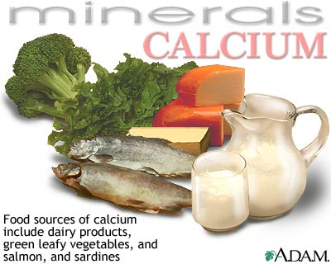
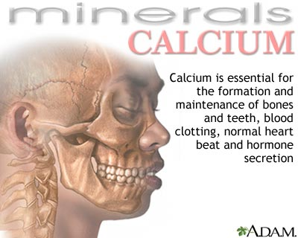
VÁPNÍK
Vápník je prvek, který má v těle řadu funkcí:
- Podílí se například na regulaci funkce nervů a svalů, na srdeční aktivitě, při nedostatku vápníku mohou vznikat svalové stahy a křeče
- Jeho největší podíl je však uložen v kostech – je nezbytný pro správnou tvorbu a obnovu kostní a zubní tkáně.
Notes:
84

Slide 85
Notes:
85

Slide 86
Vápník se do kostí ukládá nejvíce do 25. až 30. roku života; zhruba od tohoto věku už dochází spíše k úbytku vápníku a kvalita kostí se postupně horší. Proto je důležité zejména do tohoto věku myslet na dostatečný přísun vápníku potravou, nejlépe již v čase dětství a dospívání, protože právě toto období je nejdůležitější pro přípravu na boj s osteoporózou.
Vápník se vyskytuje prakticky ve všech potravinách. Některé zdroje jsou na vápník přímo bohaté, jiné zase lépe využitelné
Notes:
86

Slide 87
FOSFOR
Spolu s vápníkem se podílí na správné stavbě kostí a zubů.
Nesmírně důležitý je pro využití energie.
Konzumace potravin bohatých na fosfor snižuje využitelnost vápníku pro tvorbu či obnovu kostní tkáně.
Notes:
87

Slide 88
ŽELEZO
Železo je důležitou složkou krevního barviva – jeho dostatečný přísun je nezbytný pro tvorbu kvalitních červených krvinek
Kromě výše uvedené funkce železa coby „kyslíkové banky“.
hemové (20-30% využitelnost) a nehemové zdroje (pouze 2-20% využitelnost). Využitelnost železa ve smíšené stravě je asi 18%, ve vegetariánské asi 10%
Vitamin C, živočišné bílkoviny (masa a ryb) a některé organické kyseliny (v ovoci) zvyšují vstřebatelnost železa
Notes:
88

Slide 89
JÓD
Je součástí hormonů štítné žlázy, které ovlivňují především metabolismus, a je proto nezbytný pro jeho správné fungování.
Nedostatek jódu se může projevit zvýšenou únavou, spavostí a zimomřivostí.
Dnes je jedním z hlavních zdrojů tohoto prvku především sůl, kterou většina výrobců obohacuje jodem (1 gram soli obsahuje asi 25–50 mikrogramů jodičnanu), jodidovaná sůl je používána i při výrobě potravin.
Jód je přidáván do krmiva dobytka – tímto způsobem se jód dostává i do mléka – cca 290 mikrogramů/litr
Velmi bohatým zdrojem jodu jsou především mořští živočichové.
V současné době se v ČR nesetkáváme často s projevy silného deficitu jódu, především díky masovému obohacování soli jódem
Některé skupiny obyvatelstva jsou dokonce mírně přesaturovány
Existují i potraviny, které snižují využitelnost jodu organismem – jsou to potraviny bohaté na tzv. strumigeny (hořčičné semínko, křen, zelí, kapusta, květák, kedlubna, vodnice).
Notes:
89

Slide 90
ZINEK
Zasahuje do řady významných pochodů v našem těle.
Působí v metabolismu bílkovin a nukleových kyselin, ovlivňuje imunitní reakce i antioxidační ochranu a zvyšuje aktivitu inzulínu.
Významně se podílí na pohlavním dospívání chlapců.
Výrazný nedostatek zinku je provázen pomalým hojením zlomenin a kostí, padáním vlasů či horší činností jater.
Notes:
90

Slide 91
DALŠÍ SCHVÁLENÁ ZDRAVOTNÍ TVRZENÍ…
ENZYM LAKTÁZA
- zlepšuje trávení laktózy u osob, které laktózu špatně tráví
IONTOVÉ NÁPOJE
- přispívají k udržení výkonnosti při delším vytrvalostním fyzickém výkonu
- zvyšují vstřebávání vody během fyzického výkonu
KREATIN
- zvyšuje fyzickou výkonnost při po sobě jdoucích krátkodobých intervalech vysoce intenzivního fyzického výkonu (3 g/den)
LAKTULÓZA
- přispívá k urychlení střevního tranzitu (10 g/den)
POLYFENOLY Z OLIVOVÉHO OLEJE
- přispívají k ochraně krevních lipidů před oxidativním stresem (20 g oleje/den)
SUŠENÉ ŠVESTKY KULTIVARŮ „ŠVESTKY DOMÁCÍ“
- přispívají k normální činnosti střev

Slide 92
VODA (nejméně 2 l/den ze všech zdrojů)
- přispívá k udržení normálních tělesných a rozpoznávacích funkcí
- přispívá k udržení normální regulace tělesné teploty
VLAŠSKÉ OŘECHY (30 g/den)
- přispívají k lepší pružnosti krevních cév
ŽIVÉ JOGURTOVÉ KULTURY
- Živé kultury v jogurtu nebo v kysaném mléce zlepšují trávení laktózy z výrobku u osob, které laktózu špatně tráví (obsah nejméně 10⁸ kolonii tvořících jednotek živých mikroorganismů zákysové kultury (Lactobacillus delbrueckii subsp. bulgaricus a Streptococcus thermophilus) na 1 gram)
ŽVÝKAČKY BEZ CUKRU
- přispívají k zachování mineralizace zubů (do 20 min po konzumaci)
- pomáhají neutralizovat kyseliny zubního plaku (do 20 min…)
- přispívají ke zmírnění sucha v ústech
ŽVÝKAČKY BEZ CUKRU S OBSAHEM KARBAMIDU
- neutralizují kyseliny zubního plaku účinněji než žvýkačky bez cukru bez obsahu karbamidu

Slide 93
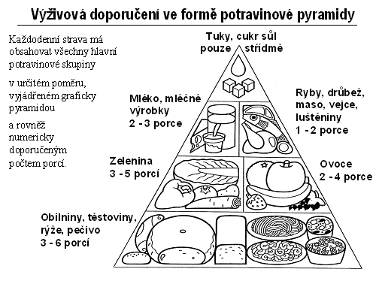

Slide 94
ZPRÁVA O ZDRAVÍ OBYVATEL ČESKÉ REPUBLIKY 2014: http://www.mzcr.cz/verejne/dokumenty/zprava-o-zdravi-obyvatel-ceske-republiky2014-_9420_3016_5.html

Slide 95
Pyramida MZ ČR z roku 2005
= oficiální doporučení MZ ČR
- je složena ze skupin potravin
Sodík, jednoduché sacharidy, tuky
Bílkoviny, tuky, vláknina, vitamin A, D, E, B1, B2, niacin, B6, B12, kyselina listová, draslík, fosfor, vápník, hořčík, železo, jód, zinek, selen
Bílkoviny, tuky, vitamin A, D, B2, B12, vápník, fosfor, jód
Voda, jednoduché sacharidy, vláknina, vitamin C, K, karoteny
Voda, sacharidy, vláknina, vitamin C, K, kyselina listová, karoteny, draslík, vápník
Sacharidy, vláknina, vitamin B1, niacin, hořčík

Slide 96
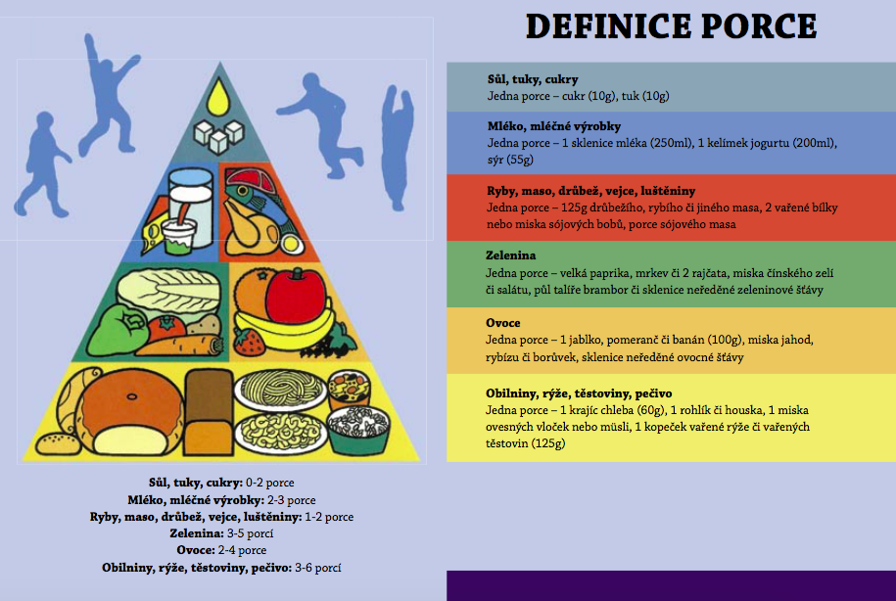

Slide 97
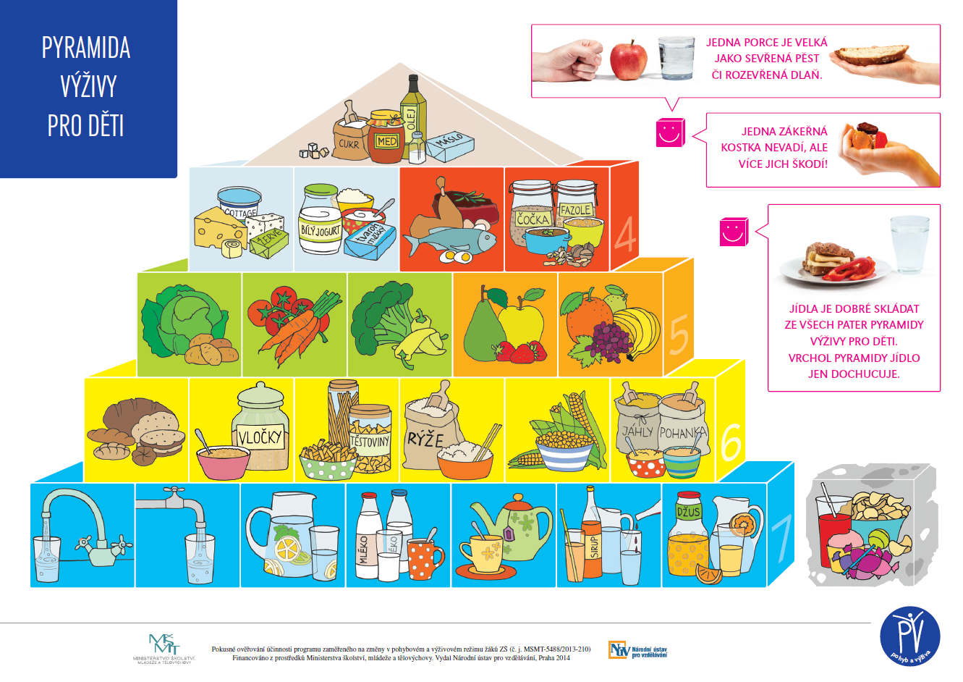

Slide 98
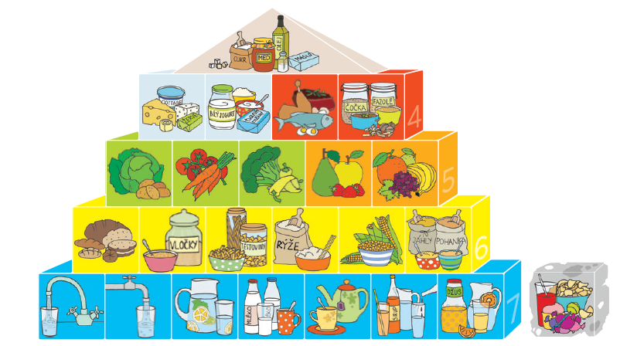
VÁPNÍK, HOŘČÍK, DRASLÍK, ŽELEZO
+ vit C, maso a ryby
VÁPNÍK
(sardinky s kostmi, mák)
ŽELEZO
(kakao)
DRASLÍK
(luštěniny, ořechy)
HOŘČÍK
(kakao)
ŽELEZO
(červené maso, játra, semena, sója)
VÁPNÍK
(mléko a mléčné výrobky)
ŽELEZO
(špenát)
HOŘČÍK
(ořechy, olejnatá semena)
VÁPNÍK
(brukvovitá zelenina)
DRASLÍK
(ovoce a zelenina)
HOŘČÍK
(celozrnné obiloviny)
ŽELEZO
(oves)

